Slide 1
Формирование функциональной грамотности как инструмент повышения качества образовательных результатов

Slide 2
Об исследовании PISA
Основные компоненты
Читательская грамотность
Математическая грамотность
Инновационные компоненты
Совместное решение проблем (PISA 2015)
Глобальные компетенции (PISA 2018)
Естественно-научная грамотность
Креативное мышление (PISA 2022)

Slide 3
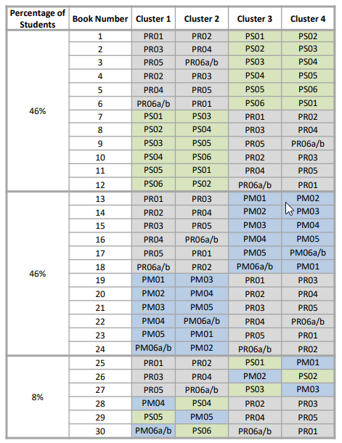
Об исследовании PISA
Матричный дизайн
Полный тест PISA содержит в общей сложности 443 вопроса (PISA 2018).
Каждый участник получает комбинацию из 60-65 вопросов.
Вопросы организованы в кластеры примерно по 15 вопросов, а кластеры в группы (около 30 мин на кластер).
В PISA-2018 было 30 различных вариантов в бумажном формате и 72 варианта в цифровом формате.

Slide 4
Об исследовании PISA
Преимущества матричного дизайна:
позволяет проводить тщательную оценку всех содержательных областей и компетенций
сокращает время тестирования каждого участника с 13 часов до 2-х.
Недостаток матричного дизайна :
Позволяет проводить оценку только целой страны, но не отдельных участников

Slide 5
Об исследовании PISA
Кластер по ЧГ
Кластер по ЕНГ
Не все участники выполняют одни и те же задания!
Кластер по МГ

Slide 6
Об исследовании PISA
ЕНГ + ЧГ
ЧГ + МГ
Около 8% участников получают вопросы по 3-м компонентам ФГ:
ЧГ + МГ + ЕНГ

Slide 7
Об исследовании PISA
Основные компоненты
Читательская грамотность
Математическая грамотность
Адаптивные тесты
Адаптивный тест (PISA 2018)
Адаптивный тест (PISA 2022)
Естественно-научная грамотность
Адаптивный тест (планируется в PISA 2025)

Slide 8
Как работает адаптивный тест?
Об исследовании PISA
Вариант 1:
Вопросы низкого и среднего уровней сложности
Низкий балл
Нулевой этап:
блок из 7 – 10 вопросов
Вопросы разного уровня сложности
Вариант 2:
Вопросы среднего и высокого уровней сложности
Средний и высокий балл

Slide 9
Уровни ЧГ Уровни МГ Уровни ЕНГ
Об исследовании PISA
Уровень | Уровень PISA, кол-во баллов | % учащихся Российской Федерации, PISA-2018
Высокий уровень | 6 698 | 1
 | 5 626 | 5
Средний уровень | 4 553 | 16
 | 3 480 | 28
 | 2 407 | 28
Низкий уровень | 1 335 | 22
Уровень | Уровень PISA, кол-во баллов | % учащихся Российской Федерации, PISA-2018
Высокий уровень | 6 669 | 1
 | 5 607 | 7
Средний уровень | 4 545 | 18
 | 3 482 | 27
 | 2 420 | 25
Низкий уровень | 1 358 | 22
Уровень | Уровень PISA, кол-во баллов | % учащихся Российской Федерации, PISA-2018
Высокий уровень | 6 708 | -
 | 5 633 | 3
Средний уровень | 4 559 | 14
 | 3 484 | 30
 | 2 410 | 32
Низкий уровень | 1 335 | 21

Slide 10
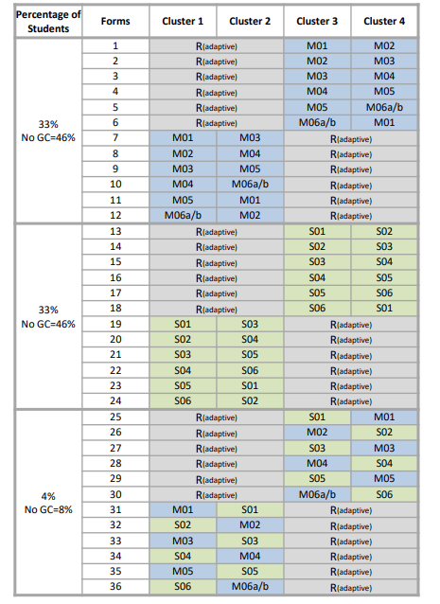
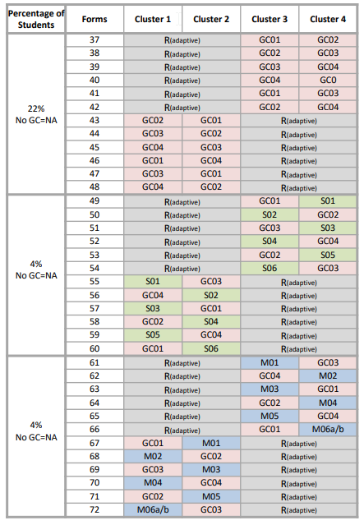
Об исследовании PISA

Slide 11
Об исследовании PISA
ВАЖНО!
ПОСЛЕ ВЫПОЛНЕНИЯ БЛОКА ВОПРОСОВ УЧАСТНИКАМ ПРЕДЛАГАЕТСЯ ПЕРЕСМОТРЕТЬ СВОИ ОТВЕТЫ, ПРЕЖДЕ ЧЕМ ПЕРЕХОДИТЬ К СЛЕДУЮЩЕМУ БЛОКУ.
ПОСЛЕ ЗАПУСКА СЛЕДУЮЩЕГО БЛОКА ВОПРОСОВ УЧАСТНИК БОЛЬШЕ НЕ МОЖЕТ ПОВТОРНО ПРОСМАТРИВАТЬ ОТВЕТЫ ИЗ ПРЕДЫДУЩЕГО БЛОКА.

Slide 12
Работа школьных команд по формированию функциональной грамотности (11.02.2022)
Всероссийский семинар Формирование и оценка функциональной грамотности.
Cекция «Математическая грамотность» https://youtu.be/uRPxBluEuDw
Секция «Читательская грамотность» https://youtu.be/S_GNcEomqG0
Секция «Естественно-научная грамотность» https://youtu.be/CTbDhS_hEWk
Секция «Финансовая грамотность» https://youtu.be/Fy_9GHUiDDc
Секция «Креативное мышление» https://youtu.be/tFZ9mEDVhto
YouTube (https://youtu.be/uRPxBluEuDw)
Полезные ссылки на электронные ресурсы:
«Дружи с финансами»: тесты для оценки уровня финансовой грамотности http://finance.instrao.ru/fin/
Диагностический материал для начальной школы
https://fincult.info/teaching/uchebno-metodicheskiy-komplekc-vvedenie-v-finansovuyu-gramotnost-dlya-nachalnoy-shkoly/
fincult.info (https://fincult.info/teaching/uchebno-metodicheskiy-komplekc-vvedenie-v-finansovuyu-gramotnost-dlya-nachalnoy-shkoly/)
Финансовая культура
Учебно-методический комплекс «Введение в финансовую грамотность» (УМК) для учащихся начальной школы разработан в соответствии с ФГОС
Ссылки на все материалы семинара (видеозапись, презентации) будут в ближайшее время размещены в циклограмме: https://clck.ru/XeNXo

Slide 13
Субъектов РФ – 43
Школ-участников – 265
- 2022
МЕТОДИЧЕСКИЕ РЕСУРСЫ
Проект «Мониторинг формирования функциональной грамотности учащихся»: http://skiv.instrao.ru/
Сборники заданий
по функциональной грамотности (РИД)
ВСЕГО 17 СБОРНИКОВ
Публикации 2019-2021 годов в журнале «Отечественная и зарубежная педагогика»
Электронный банк заданий для оценки функциональной грамотности: https://fg.resh.edu.ru/
ДОСТУП ПО ССЫЛКАМ:
https://elibrary.ru/contents.asp?id=47228458
http://ozp.instrao.ru/images/2021/%D0%B6%D1%83%D1%80%D0%BD%D0%B0%D0%BB/OZP_5_79_%D0%A22_2021_compressed.pd
Открытый банк заданий для оценки естественнонаучной грамотности (VII-IX классы)
В ПОМОЩЬ УЧИТЕЛЮ:
Видеорекомендации размещены на портале «Единое содержание общего образования» https://edsoo.ru/ , содержат конкретные задачи педагогам на неделю
Консультационный форум для ответов на вопросы педагогов по еженедельным задачам
Стартовая самодиагностика на портале РЭШ https://resh.edu.ru/ по комплексной работе (февраль), итоговая диагностика (апрель)
https://fipi.ru/otkrytyy-bank-zadaniy-dlya-otsenki-yestestvennonauchnoy-gramotnosti

Slide 14
Обсуждение методических рекомендаций по подготовке обучающихся к PISA

